Slide 1
Систематика насекомых
Характеристика подклассов Первичнобескрылые и Древнекрылые

Slide 2
Задачи и значение систематики насекомых
Класс насекомых самый многочисленный по видовому составу класс животного мира. В настоящее время описано около 1 млн. видов насекомых, однако число существующих видов намного больше. Многие исследователи полагают, что число насекомых, по крайней мере, вдвое больше.
А отдельные исследователи считают, что число видов насекомых, по-видимому, достигает 5-10 млн. При этом виды насекомых не однообразны, а наоборот, сохраняя чрезвычайную стойкость основных черт организации, они дают необычайное богатство видов.
Различны их размеры. Самые малые из перепончатокрылых – размером 0,2 мм, а палочники и тропические бабочки до 30 см (300 мм), что в 1500 раз больше. Вымершие насекомые достигали 50 см в длину и 70 см в размахе крыльев.

Slide 3
Многообразие видов современных насекомых рассматривается как следствие различных путей их исторического формирования, так как особенности организации живых организмов представляют собой отображение жизненных условий, в которых развивались их предки в далеком и близком прошлом.
Научным средством овладения этим гигантским многообразием форм жизни является систематика – раздел биологии, разрабатывающий теорию классификации в распознавании животных и растительных организмов.
Без систематики и ее конечного результата – классификации – все разнообразие животного мира воспринималось бы как хаотическое нагромождение форм.
Систематика изыскивает и разрабатывает научные и логические критерии для познания всего многообразия форм насекомых, делающих доступным их понимание и изучение.

Slide 4
Система бинарной номенклатуры оказалась очень удобной и приемлемой, и таксономия вступила в период расцвета. Линней, основываясь в основном на признаке «крыльев», поделил насекомых на 7 отрядов:
Coleoptera (жесткокрылые),
Orthoptera (прямокрылые),
Hemiptera (полужесткокрылые),
Hymenoptera (перепончатокрылые),
Lepidoptera (чешуекрылые),
Diptera (двукрылые),
Neuroptera (сетчатокрылые),
Aptera (бескрылые); причем сюда он также включил многоножек, паукообразных и ракообразных.

Slide 5
Систематические единицы.
Применительно к классу насекомых как гигантской группы организмов задачи систематики особенно сложны. В заключительной систематике широко используются только следующие таксоны: класс, отряд, семейство, род, вид. Однако применительно к насекомым этого оказывается недостаточно. Здесь широко используются промежуточные систематические категории:
Класс – classis
Подкласс - subclassis
Инфракласс - infraclassis
Отдел - divisio
Надотряд - superordo
Отряд - ordo
Подотряд - subordo
Надсемейство - superfamilia
Семейство – familia
Подсемейство - subfamilia
Триба - tribus
Род - genus
Подрод - subgenus
Вид - species
Подвид - subspecies

Slide 6
Важнейшей таксономической единицей является вид. Однако понятие о виде постоянно расширяется и уточняется. Вплоть до ХХ века систематика основывалась почти исключительно на морфологических признаках.
В настоящее время вид рассматривается как исторически сложившаяся общность организмов, сходных между собой по особенностям строения и требований к среде, беспрепятственно дающих при скрещивании плодовитое потомство, заселяющих определенную область распространения и качественно отличающихся от других видов.

Slide 7
Современная система класса насекомых
В настоящее время класс насекомых (Insecta) делится на два подкласса, включающих в себя 34 отряда со многими промежуточными единицами (4 инфракласса, два отдела и 5 надотрядов).
В целом классификация насекомых может быть представлена в таком виде:
I. Подкласс низшие, или первичнобескрылые — Apterygota
А. Инфракласс энтогнатные — Entognatha
1) Отряд протуры, или бессяжковые — Protura
2) Отряд подуры, или ногохвостки — Podura
3) Отряд диплуры, или двухвостки — Diplura
Б. Инфракласс тизануровые — Thysanurata
4) Отряд тизануры, или щетинохвостки — Thysanura

Slide 8
II. Подкласс высшие, или крылатые — Pterygota
Отдел с неполным превращением — Hemimetabola
Надотряд эфемероидные — Ephemeroidea
5) Отряд поденки — Ephemeroptera
Надотряд одонатоидные — Odonatoidea
6) Отряд стрекозы — Odonatoptera
Надотряд ортоптероидные — Orthopteroidea
7) Отряд таракановые — Blattoptera
8) Отряд богомоловые — Manteoptera
9) Отряд термиты — Isoptera
10) Отряд веснянки — Piecoptera
11) Отряд эмбии — Embioptera
12) Отряд гриллоблаттиды — Grylloblattida
13) Отряд палочники — Phasmatoptera
14) Отряд прямокрылые — Orthoptera
15) Отряд гемимериды — Hemimerida
16) Отряд кожистокрылые — Dermaptera
17) Отряд зораптеры — Zoraptera

Slide 9
Надотряд гемиптероидные — Hemipteroidea
18) Отряд сеноеды — Psocoptera
19) Отряд пухоеды — Mallophaga
20) Отряд вши — Anoplura
21) Отряд равнокрылые — Homoptera
22) Отряд клопы — Hemiptera
23) Отряд трипсы — Thysanoptera

Slide 10
Отдел с полным превращением — Holometabola
Надотряд колеоптероидные — Coleopteroidea
24) Отряд жуки — Coleoptera
25) Отряд веерокрылые — Strepsiptera
Надотряд нейроптероидные — Neuropteroidea
26) Отряд сетчатокрылые — Neuroptera
27) Отряд верблюдки — Raphidioptera
28) Отряд большекрылые — Megaloptera
Надотряд мекоптероидные — Mecopteroidea
29) Отряд скорпионовы мухи — Mecoptera
30) Отряд ручейники — Trichoptera
31) Отряд бабочки — Lepidoptera
32) Отряд перепончатокрылые — Hymenoptera
33) Отряд блохи — Aphaniptera
34) Отряд двукрылые — Diptera

Slide 11
Подкласс низшие, или первичнобескрылые — Apterygota
Входящие в этот подкласс насекомые наиболее низкоорганизованные, бескрылые, причем бескрылость эта первичная, так как крыльев у них нет и никогда не было (даже в эмбриональном состоянии). На первых члениках брюшка имеются придатки – остатки ходильных конечностей или прыгательная вилка. На конце брюшка нередко церки или хвостовые нити. Ротовые органы грызущие (иногда колющие).
Превращение примитивное, слабовыраженное – протометаболия или анаморфоз. Личинки похожи на взрослых, многократно линяют. Имаго у многих видов способны к линьке. Большинство видов ведут скрытый образ жизни, тесно связаны с почвой.
Подкласс Apterygota (первичнобескрылых) делится на два инфракласса и четыре отряда.

Slide 12
А. Инфракласс энтогнатные скрыточелюстные - Entognatha
Голова без сложных глаз. Ротовые органы колющие или грызущие, втянуты в головную капсулу (скрытночелюстные, по строению ротовых органов они ближе к многоножковым). На конце брюшка, если есть церки, то они без парного хвостового придатка.
Инфракласс подразделяется на 3 отряда:
1. отряд бессяжковые – Protura
2. отряд подуры или ногохвостки – Podura (Collembola)
3. отряд двухвостки – Diplura

Slide 13
Отряд Protura – Бессяжковые
Мелкие (от 0,5 до 2 мм) бледные насекомые с червеобразным и гибким телом. Голова прогнатическая, лишена глаз и усиков. Ротовые органы щетинковидные, втянуты внутрь головной капсулы. На первых трех сегментах брюшка (всего 12 сегментов) сохранились рудименты ног (чем эти насекомые также близки к многоножковым). Превращение – анаморфоз (с линькой увеличивается количество члеников брюшка). Усики отсутствуют, но они функционально заменены направленными вперед длинными передними ногами. Передвижение происходит только с помощью двух пар ног. Ведут скрытый образ жизни. Встречаются под корой пней, в гниющей древесине, под опавшей листвой и во мху; питаются разложившимися растительными остатками, мицелием грибов и другим. Изучены слабо. Представители: Eosentomon transitorum.(Бессяжечник обыкновенный)

Slide 14
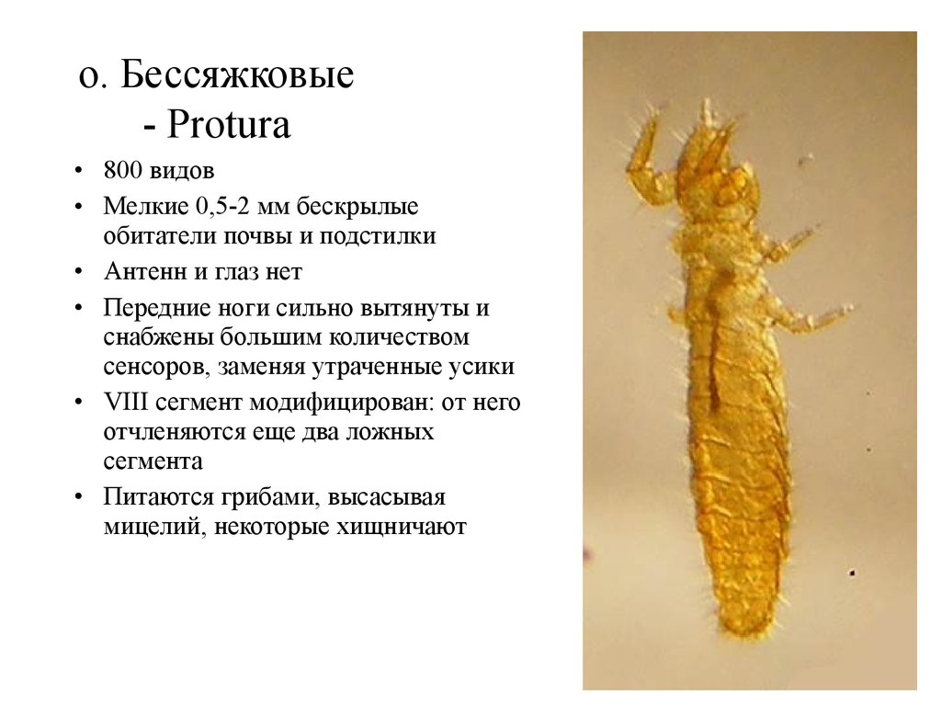

Slide 15
Отряд Podura (Collembola) – Ногохвостки
Отряд делится на два подотряда: А) подотряд членистобрюхие – тело удлиненное, брюшко членистое; Б) подотряд цельнобрюхие – тело шаровидной формы, сегменты брюшка слившиеся.
Мелкие насекомые (1-2 мм), брюшко 6-члениковое, на 4-ом сегменте брюшка имеется прыгательная вилка, на 3-м – зацепка, а на 1-ом - брюшная трубка. У типично почвенных видов прыгательная вилка сокращена, а Голова прогнатическая, усики 4-6-члениковые. Ротовые органы обычно грызущие, но некоторые могут питаться жидкой пищей, и ротовой аппарат несет колюще-сосущую функцию. Глаза чаще есть, небольшие. Питаются растительными остатками, мицелием и спорами грибов, бактериями. Играют большую роль в почвообразовательном процессе. Очень требовательны к влаге и не требовательны к температуре. Обильны в Арктике и Антарктике. Могут появляться на снегу и в наших широтах.
Размножаются своеобразно. Самцы откладывают сперматофоры в виде капелек на стебельках, а самки захватывают их половыми органами.
Среди подур (ногохвосток) имеются серьезные вредители сельского хозяйства: Sminturus viridis – зеленый сминтур, Bourletiella lutea - овощной сминтур - вредят овощным и другим культурам.

Slide 16
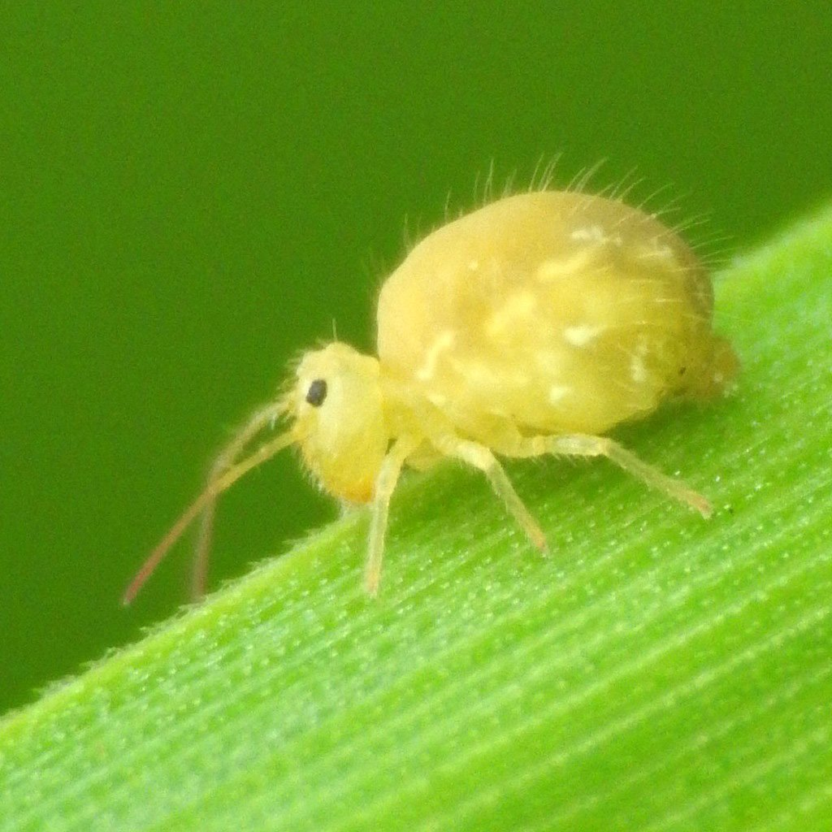
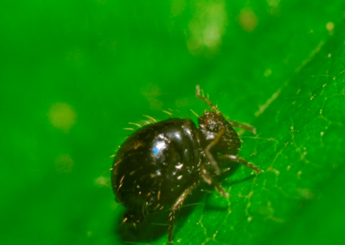
Сминтур овощной
Сминтур зеленый

Slide 17
Отряд Diplura – Двухвостки
Мелкие (2-8 мм) насекомые с червеобразным гибким телом, покрыты небольшими ветвящимися волосками. Голова большая, прогнатическая с многочлениковыми усиками. Глаз нет. Ротовые органы направлены вперед, хотя и скрыты в головной капсуле. Верхние челюсти серповидно зазубренные. Грудные сегменты хорошо выражены. Ноги длинные, брюшко 11-члениковое, на большинстве прегенитальных сегментов парные грифельки.
Могут бегать вперед и назад. На конце брюшка всегда хорошо развиты церки, причем в сем. Campodeidae церки многочленистые, а у семейства Iapygidae – церки клешневидные, одночлениковые. Представители отряда – обитатели южные широт, большинство хищники, реже сапрофаги и некрофаги. Представители: Campodea plusiochaeta, Iapyx confuses

Slide 18
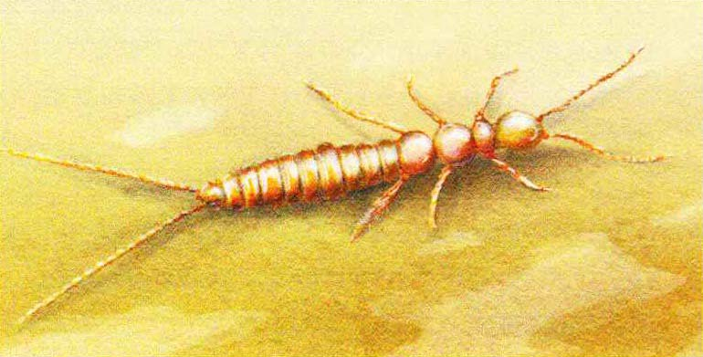
Двухвостка обыкновенная

Slide 19
Инфракласс Thysanura (тизануровые) – Щетинохвостки
Ротовые органы расположены свободно (не втянуты внутрь). Глаза фасеточные. На конце брюшка многочленистые церки и непарный хвостовой придаток. Имеет один отряд.
Отряд Thysanura – Щетинохвостки
Тело удлиненное веретеновидное. Голова уже груди. Усики длинные многочлениковые, нитевидные, имеются фасеточные глаза, а между ними три простых глазка. Ноги заканчиваются двумя коготками. Грудь плавно переходит в суживающееся к заду 11-члениковые брюшко, на конце которого находится пара длинных членистых церок, а между ними еще более длинная хвостовая нить. На брюшных сегментах у щетинохвосток находятся грифельки, которые являются остатками ходильных конечностей. На эти грифельки щетинохвостки опираются при движении. Тело и грифельки покрыты нежными тонкими маслянистыми чешуйками, придающими щетинохвосткам серебристый блеск. Они создают непроницаемый для испарения слой. У основания грифельков находятся выпячивающиеся пузырьки с очень тонкими покровами. Прикасаясь ими к влажной поверхности (почва, скалы), они пополняют запас воды. Живут долго – до трех лет, линяют во взрослом состоянии. Обитают под камнями, упавшими стволами деревьев, в лесной подстилке, в почве, муравейниках, в домах, магазинах, библиотеках, где вредят книгам, запасам пищи, крупы, хлеба и сахара.
Lepisma saccarina – сахарная чешуйница – «серебряная рыбка»
Termobia domestica - термобия домашняя.

Slide 20
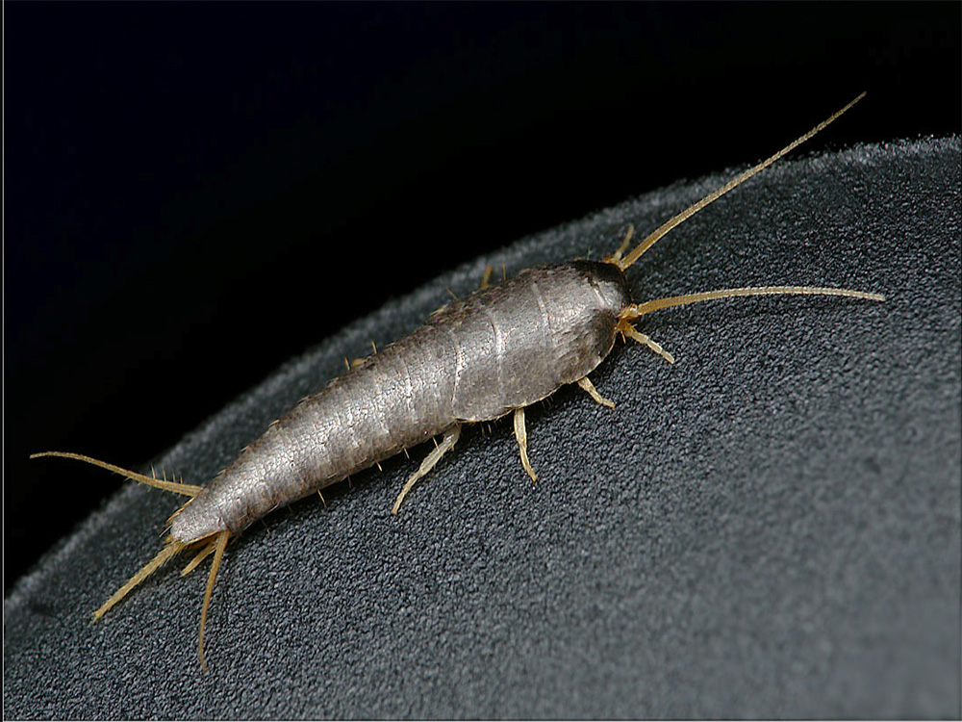
Чешуйница сахарная (обыкновенная) – бескрылое насекомое. Распространена по всему Земному шару.
Превращение неполное, упрощенное.
Размножение двуполое. Развитие одного поколения, в зависимости от температуры воздуха, продолжается от нескольких месяцев до трех лет.
Чешуйница обыкновенная питается в основном продуктами растительного происхождения. На складах готовой продукции повреждает сахар, муку и многие другие продукты. Засоряет их экскрементами и линочными шкурками. Часто селится в библиотеках и повреждает книги.
Имаго. Бескрылое насекомое. Тело удлиненное, гибкое, покрыто блестящими серебристыми чешуйками. Размер – до 10 мм.
Ротовые органы жующего типа, не втянуты в головную капсулу.
Глаза фасеточные. Усики нитевидные. Грудной отдел с подвижно сочлененными сегментами, но от брюшка резко не обособлен. Тазики ног большие. Трехчлениковые лапки оканчиваются несколькими коготками. Брюшко состоит из одиннадцати сегментов – десяти видимых и одного редуцированного, скрытого под тергитом десятого сегмента. На конце брюшка длинные, многочлениковые церки и несколько более длинная хвостовая нить, превышающая половину длины брюшка.

Slide 21
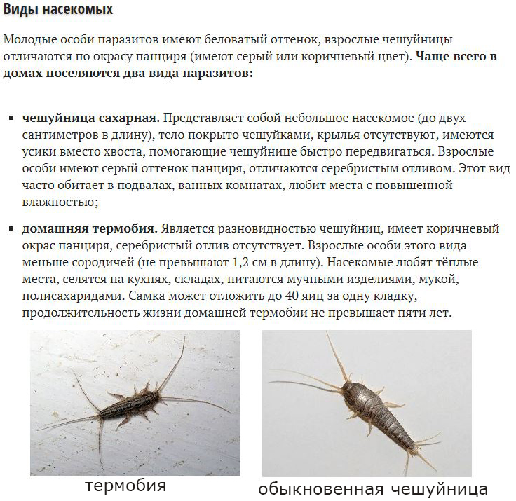

Slide 22
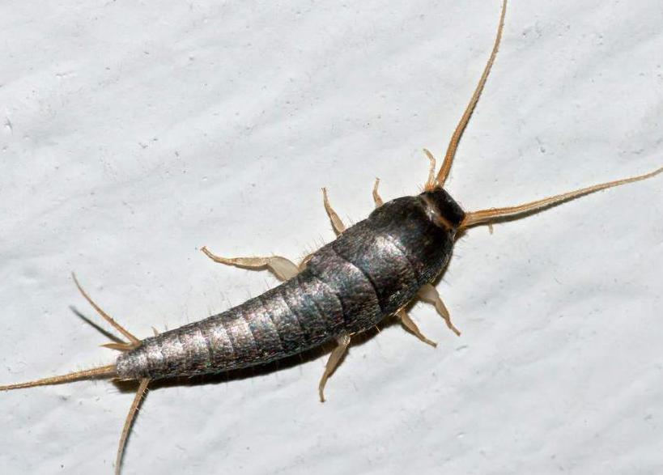
Термобия домашняя

Slide 23
Подкласс Высшие или крылатые - Pterygota
К этому подклассу относятся все крылатые, а также вторичнобескрылые, то есть насекомые, утратившие крылья в процессе эволюции. Брюшко высших насекомых на прегенитальных сегментах придатков не имеет.
Это огромный многообразный подкласс делится на два инфракласса, два отдела, пять надотрядов и 30 отрядов. Он характеризуется не только колоссальным количеством морфологических форм, но и резко различными по биологии формами, по среде обитания.

Slide 24
А. Инфракласс Paleoptera – Древнекрылые
Крылья у представителей инфракласса не способны складываться вдоль тела. Они держат их распластанными и приподнятыми вверх (костальный край крыла направлен вниз). Югальная область не развита. Все это ограничивает способность занимать укромные места (признак более примитивный и древний). Голова с большими фасеточными глазами, усики короче головы. Брюшко с церками, иногда есть непарный хвостовой отросток. Превращение неполное, личинки живут в воде. Современные насекомые, относящиеся к древнекрылым, имеют только два отряда:
Ephemeroptera - поденки, Odonatoptera – стрекозы.

Slide 25
Отряд Ephemeroptera – поденки
1600 видов мелких и средней величины, нежных насекомых с мягкими покровами и удлиненным телом. Голова большая, очень подвижная. Ротовые органы атрофированы. Крылья сетчатые, нежные, передние крупнее задних. Брюшко тонкое длинное 10-члениковое, на конце брюшка 2-3 хвостовые нити. Линяют во взрослом состоянии (протометаболия). Очень своеобразная и примитивная половая система, сохранились два половых отверстия у самок и парный пенис у самцов. На примитивность указывает наличие хвостовых нитей и развитие личинок в воде. Яйца откладывают в воду. Развитие личинок в воде проходит за 1-3 года. Личинки – наяды, имеют наружные трахейные жабры. Закончив развитие, личинки линяют, превращаясь в неполовозрелую крылатую особь – субимаго, которая после линьки превращаются в имаго.
Лёт сопровождается своеобразными танцами – вертикальными взлетами и опусканиями. Имаго живут очень недолго – отсюда и название отряда. Личинки и имаго служат кормом для рыб. Наиболее обычна – Ephemera vulgata – обыкновенная поденка.

Slide 26
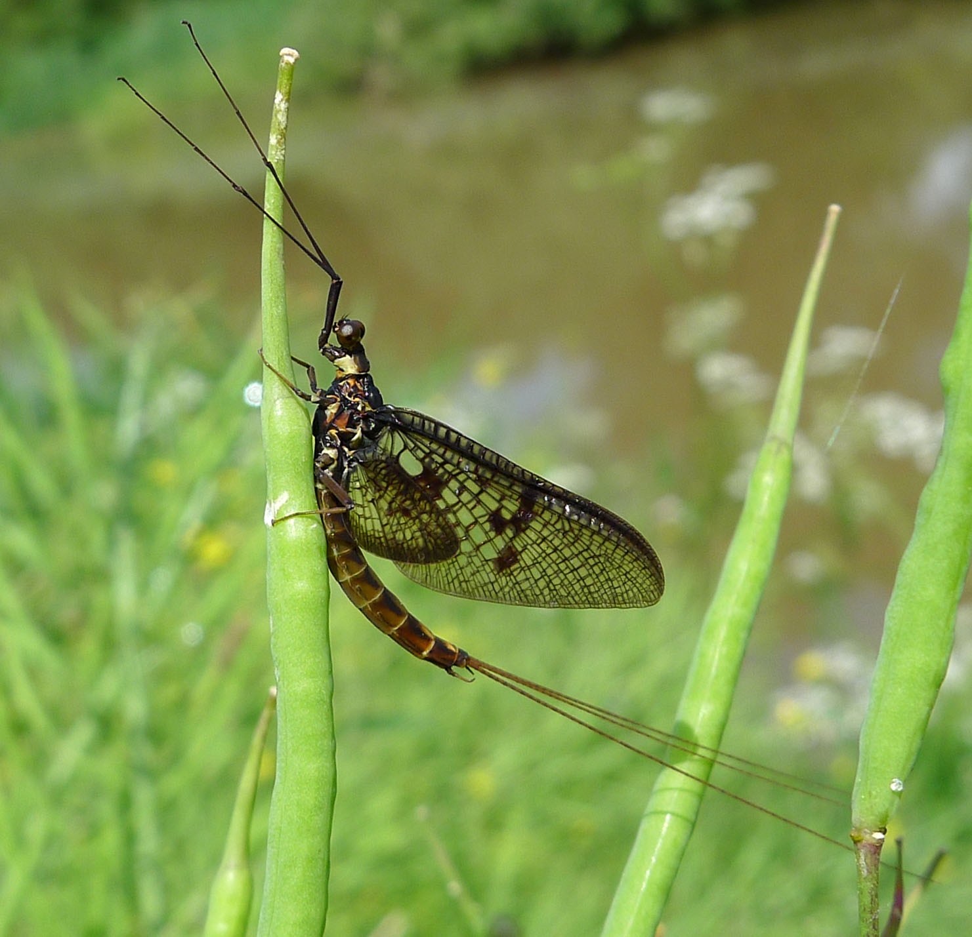
Обыкновенная подёнка — это хрупкое насекомое с телом длиной 15-22 мм и размахом крыльев до 45 мм. Пара задних крыльев меньше передних. На крыльях имеются многочисленные пятнышки. Передняя часть брюшка по бокам — с треугольными темно-коричневыми отметинами. На голове расположены тоненькие недлинные усики и относительно крупные глаза. Ноги тонкие, а передние — длиннее остальных. На брюшке сзади есть три длинные хвостовые нити.
Подёнки служат пищей для птиц и летучих мышей, которые по вечерам парят низко над водой. Личинки же составляют важный компонент в рационе питания рыб.

Slide 27
Отряд Odonatoptera – Стрекозы
4500 видов, в РФ – 165. Крупные и средней величины насекомые с большой очень подвижной головой, очень крупными глазами, короткими едва заметными усиками, грызущим ротовым аппаратом. Крылья с густой сетью жилок, почти одинаковых размеров и формы, обычно разведены в стороны. Брюшко 10-члениковое, длинное тонкое или плоское, на конце церки. Яйца откладывает в воду или на водные растения. Личинки – наяды, дышат жабрами (нередко расположенными в прямой кишке), с сильно разросшейся нижней губой (маской), служащей для захвата пищи; ведут хищный образ жизни, питаясь разными насекомыми и мальками рыб. Сами личинки служат пищей рыбам. Перед превращением во взрослое насекомое нимфа выходит из воды. Взрослые насекомые отличаются быстрым полетом (96-144 км/час), ведут хищный образ жизни, питаются разными насекомыми, ловя их на лету, истребляя комаров и др. вредных насекомых.

Slide 28
